Slide 1
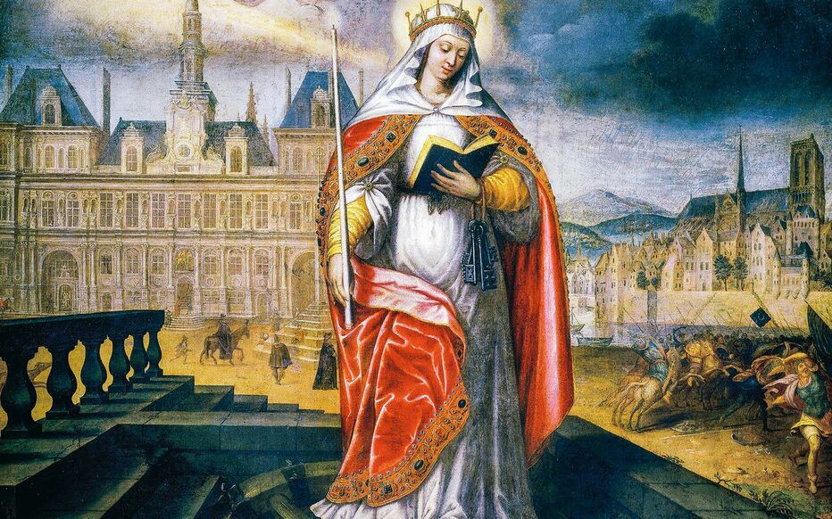
Svatí patroni

Slide 2
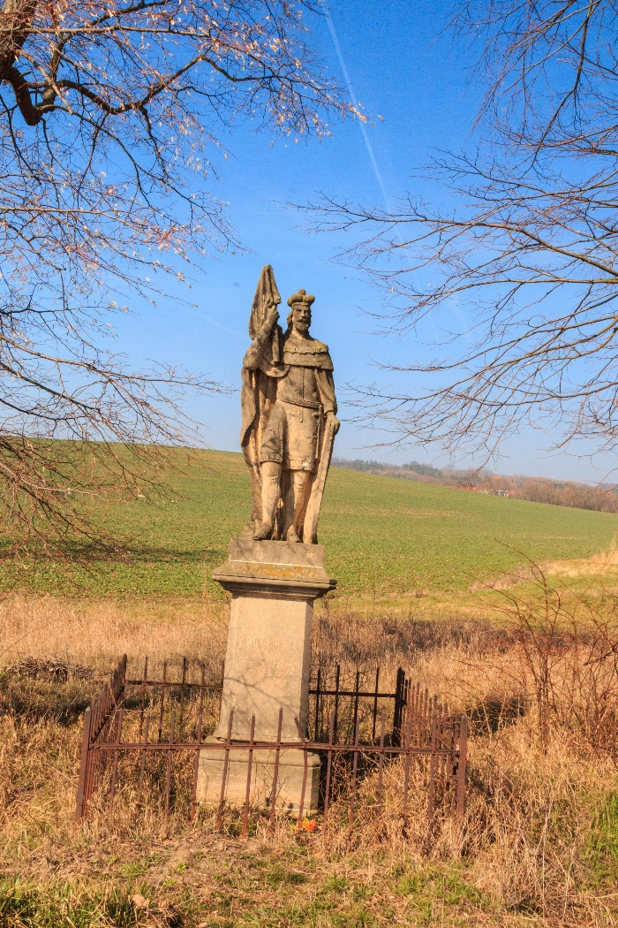
Kdo je to svatý patron?
přímluvce a zprostředkovatel modliteb z řad svatých
ochránce před nějakou konkrétní pohromou
osoba výrazněji uctívaná na určitém území (zemi, kraji, městě, vesnici)
patron místního kostela
osobní patron
vlastnosti patrona vycházejí většinou z jejich životů (legendy)
souvislost s ikonografickými atributy určitých světců

Slide 3
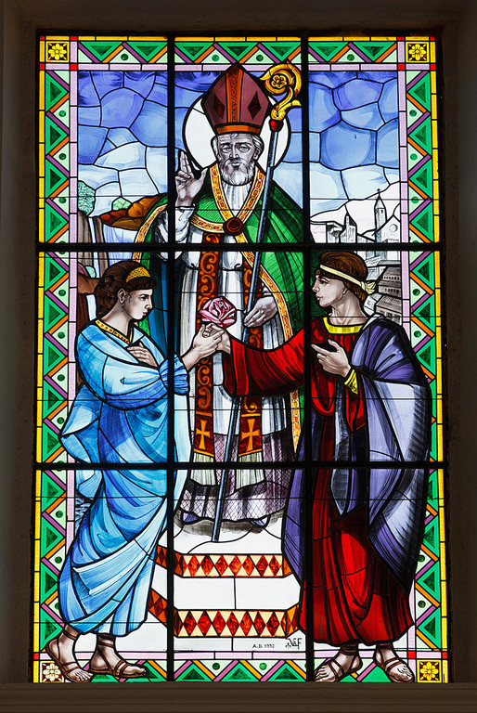
Svatí jako přímluvci za určitou věc
za zdárný a bezproblémový porod
při výběru partnera
za dobrou úrodu a počasí
za dobrou smrt
za nalezení ztracených věcí
za zdraví dobytka a dobré hospodářství
za dobré a šťastné manželství

Slide 4
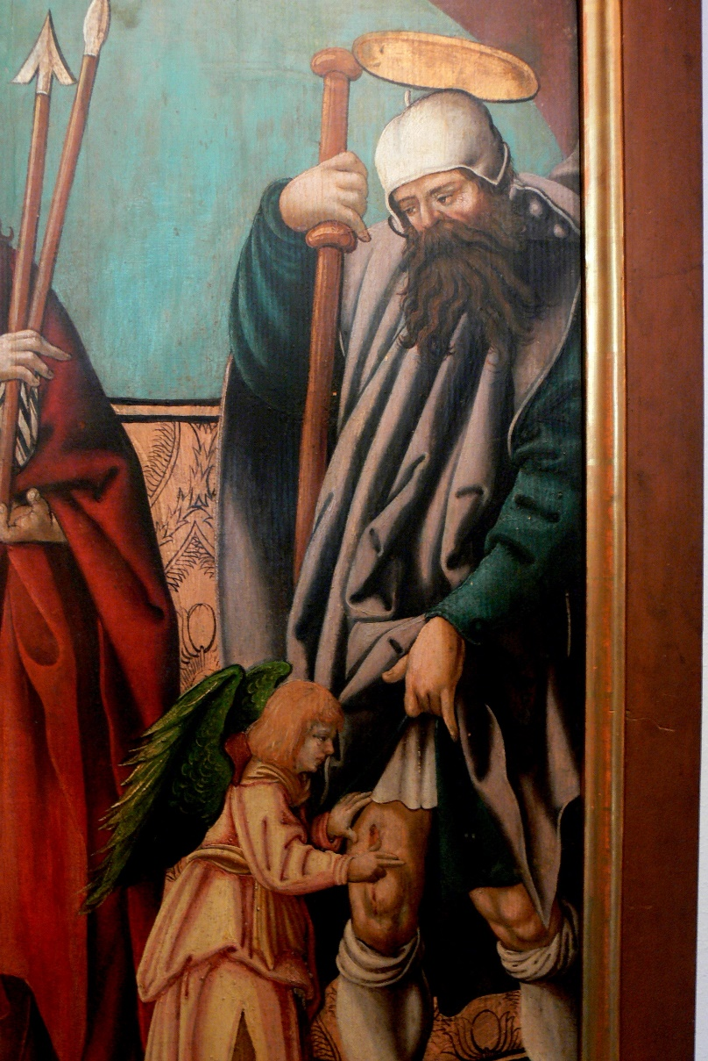
Svatí jako ochránci proti určitému nebezpečí
svatý Kliment
svatý Roch
svatý Isidor z Madridu
svatý Oldřich
svatý Florián
svatý Vít
svatý Blažej
svatá Barbora
svatý Hubert
svatý Donát

Slide 5
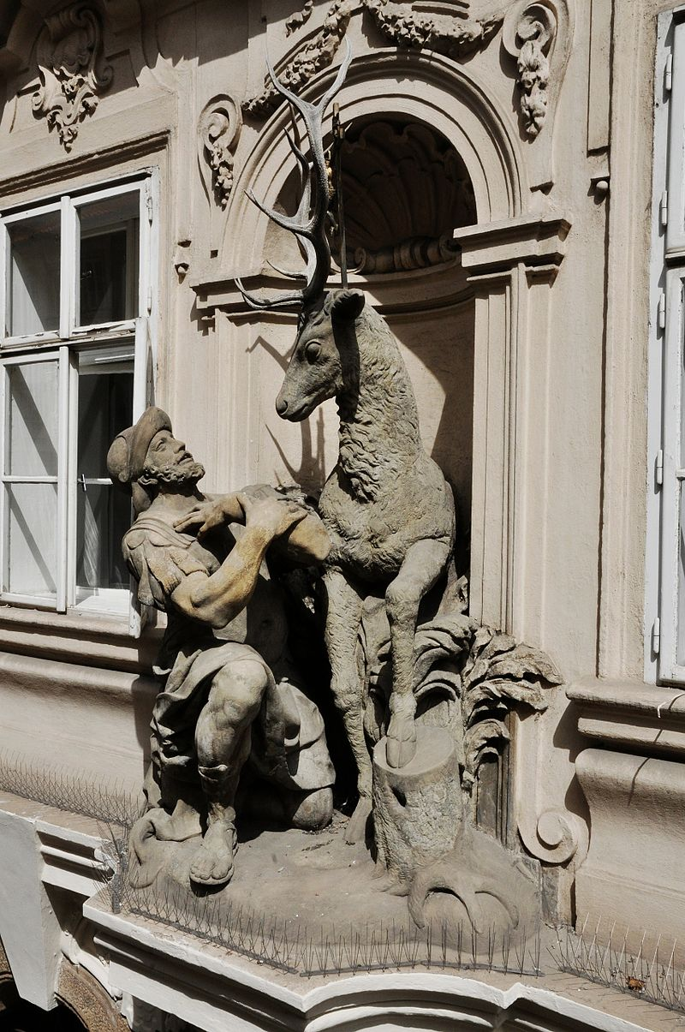
Patroni určité skupiny lidí
svatý Hubert
svatý Ambrož
svatý Lukáš
svatý Urban
svatá Marie Magdalena
svatá Anna
svatý Jiří
svatý Jakub
svatá Cecílie

Slide 6
Čtrnáct svatých pomocníků
specifická skupina svatých ochránců proti různým nemocem a neštěstí
původ ve 13. století – Německo – Franky
vznik poutní tradice – bazilika Vierzehnheiligen
šíření kultu po Říši a také do okolních zemí (Kadaň)
Akátius (bolest hlavy), Barbora (horečka), Blažej (krční nemoci), Cyriak (v pokušení), Kateřina (náhlá smrt), Kryštof (nebezpečí na cestách), Diviš (bolest hlavy), Erasmus (zažívání), Eustach (problémy v rodině), Jiří (zdraví domácích zvířat), Jiljí (mor), Markéta (porod), Pantaleon (tuberkulóza), Vít (epilepsie)

Slide 7
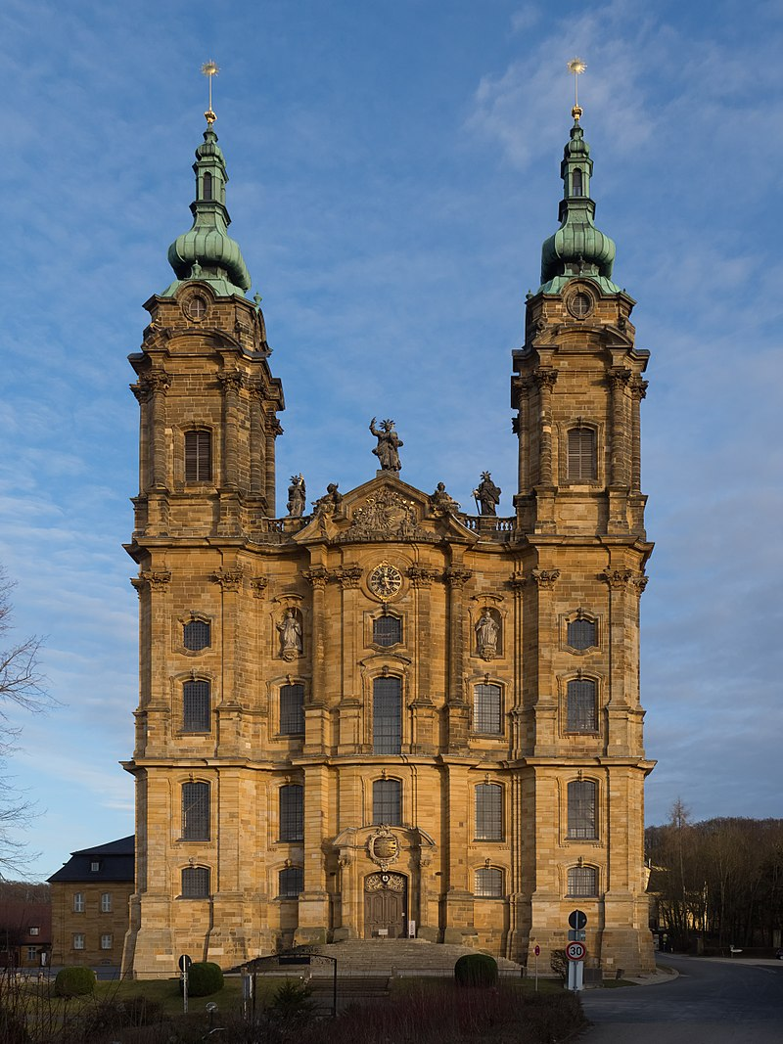

Slide 8
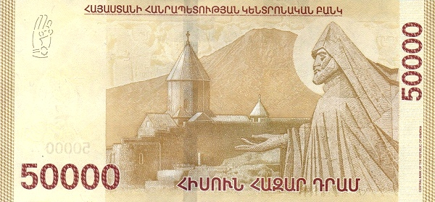
Místní patroni
svatí patroni určitého území, města, nebo obce
často osoby, kterým je zasvěcen kostel nebo se zde přímo nachází jejich relikvie
také místa spjatá s životem daného svatého
zemští patroni
úcta v pohodě slavení jejich svátku a prostoupení kultu do běžného života – názvy míst, vyobrazení v erbu nebo znaku, světské události, vysoký výskyt křestních jmen, přítomnost v lidové slovesnosti a literárních dílech

Slide 9
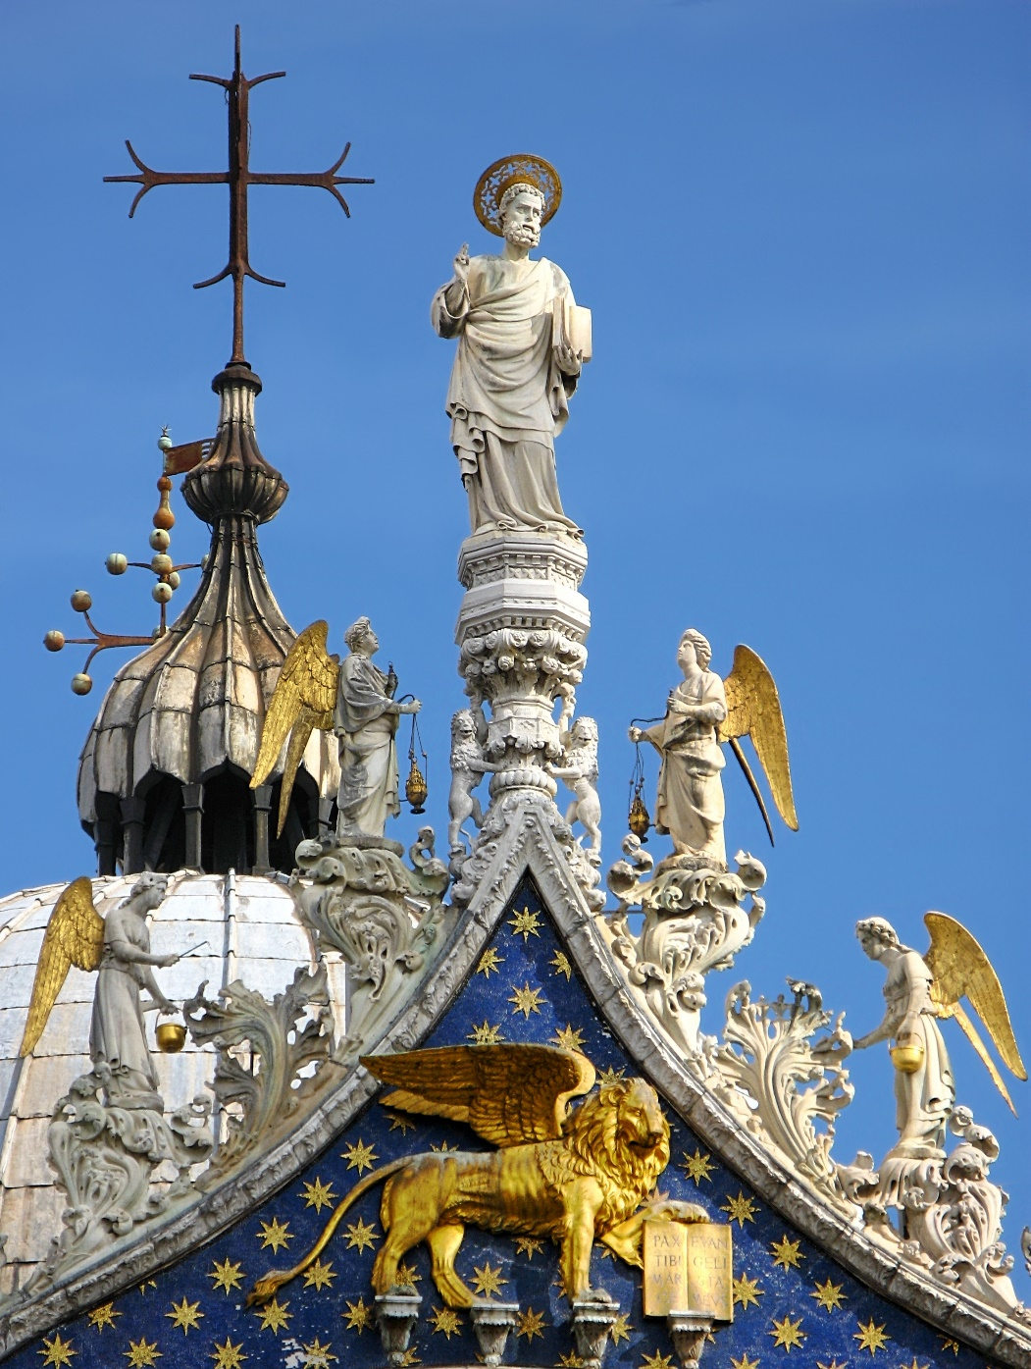
Místní patroni
svatý Václav – patron Čech
svatý Štěpán Uherský – patron Uher
svatá Rozárie – patronka Sicílie
svatý Marek – patron Benátek
svatí Anežka, Cecílie a Vavřinec – hlavní patroni města Řím
svatá Jenovéfa – patronka Paříže
svatý Diviš – patron pařížské diecéze
svatý Šebestián – patron obce Hora svatého Šebestiána

Slide 10
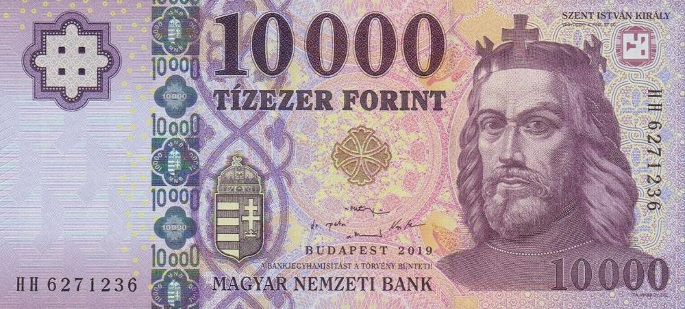

Slide 11
Chrámová patrocinia
dedikace určitého kostela danému světci nebo také skupině světců
výběr na základě několika kritérií – oblíbenost světce u zakladatele chrámu, oblíbenost v době vzniku kostela, zvýšená úcta v dané oblasti, geografické podmínky, řádová pravidla
nejběžnější patrocinia – Panna Maria, sv. Petr, sv. Pavel, sv. Jakub, sv. Martin, sv. Jan Křtitel, sv. Barbora, sv. Kateřina
specifická patrocinia – Všech svatých, sv. Kříže, Nejsvětější trojice
v rámci daného kostela také několik oltářů, dedikovaných různým patronům

Slide 12
Ikonografie světců
v ikonografii má světec specifické atributy, díky nimž může být rozeznán od jiných světců
oděv má většinou vycházející z jeho profese (liturgický oděv, řeholní roucho, vojenská uniforma, běžný oděv, ...)
mučedníci často v bílém rouchu (odkaz na Zjevení Janovo)
při sobě mají věci, které souvisí s jejich životem nebo smrtí (kniha, liturgické předměty, meč, kopí, kříž, ...)
sv. Barbora – věž, sv. Mikuláš – biskupský oděv, sv. Petr – klíč, sv. Pavel – meč, sv. Vavřinec – rošt, sv. Anežka - beránek

Slide 13
